Slide 1
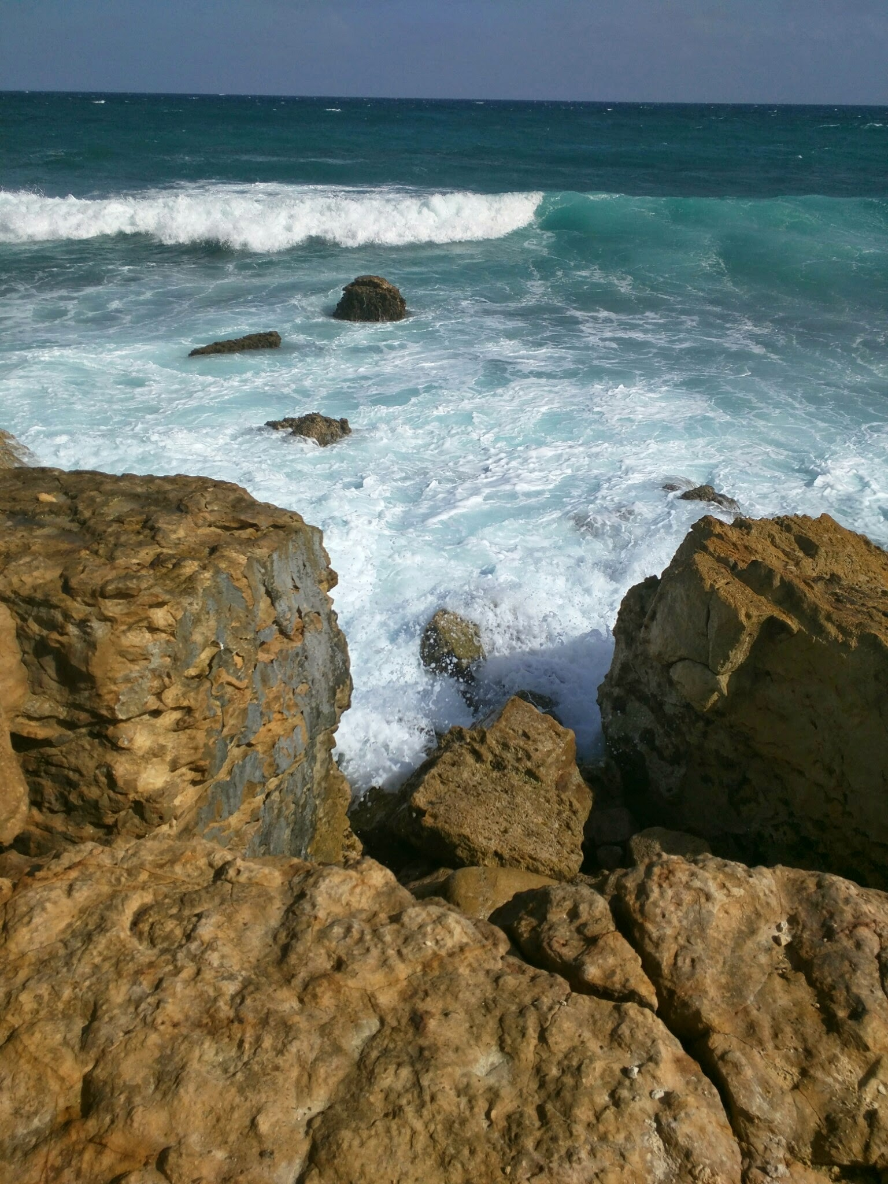


VIAGEM DE CARRO PELA COSTA OESTE
Seu nome • Septembro de 2025

Slide 2


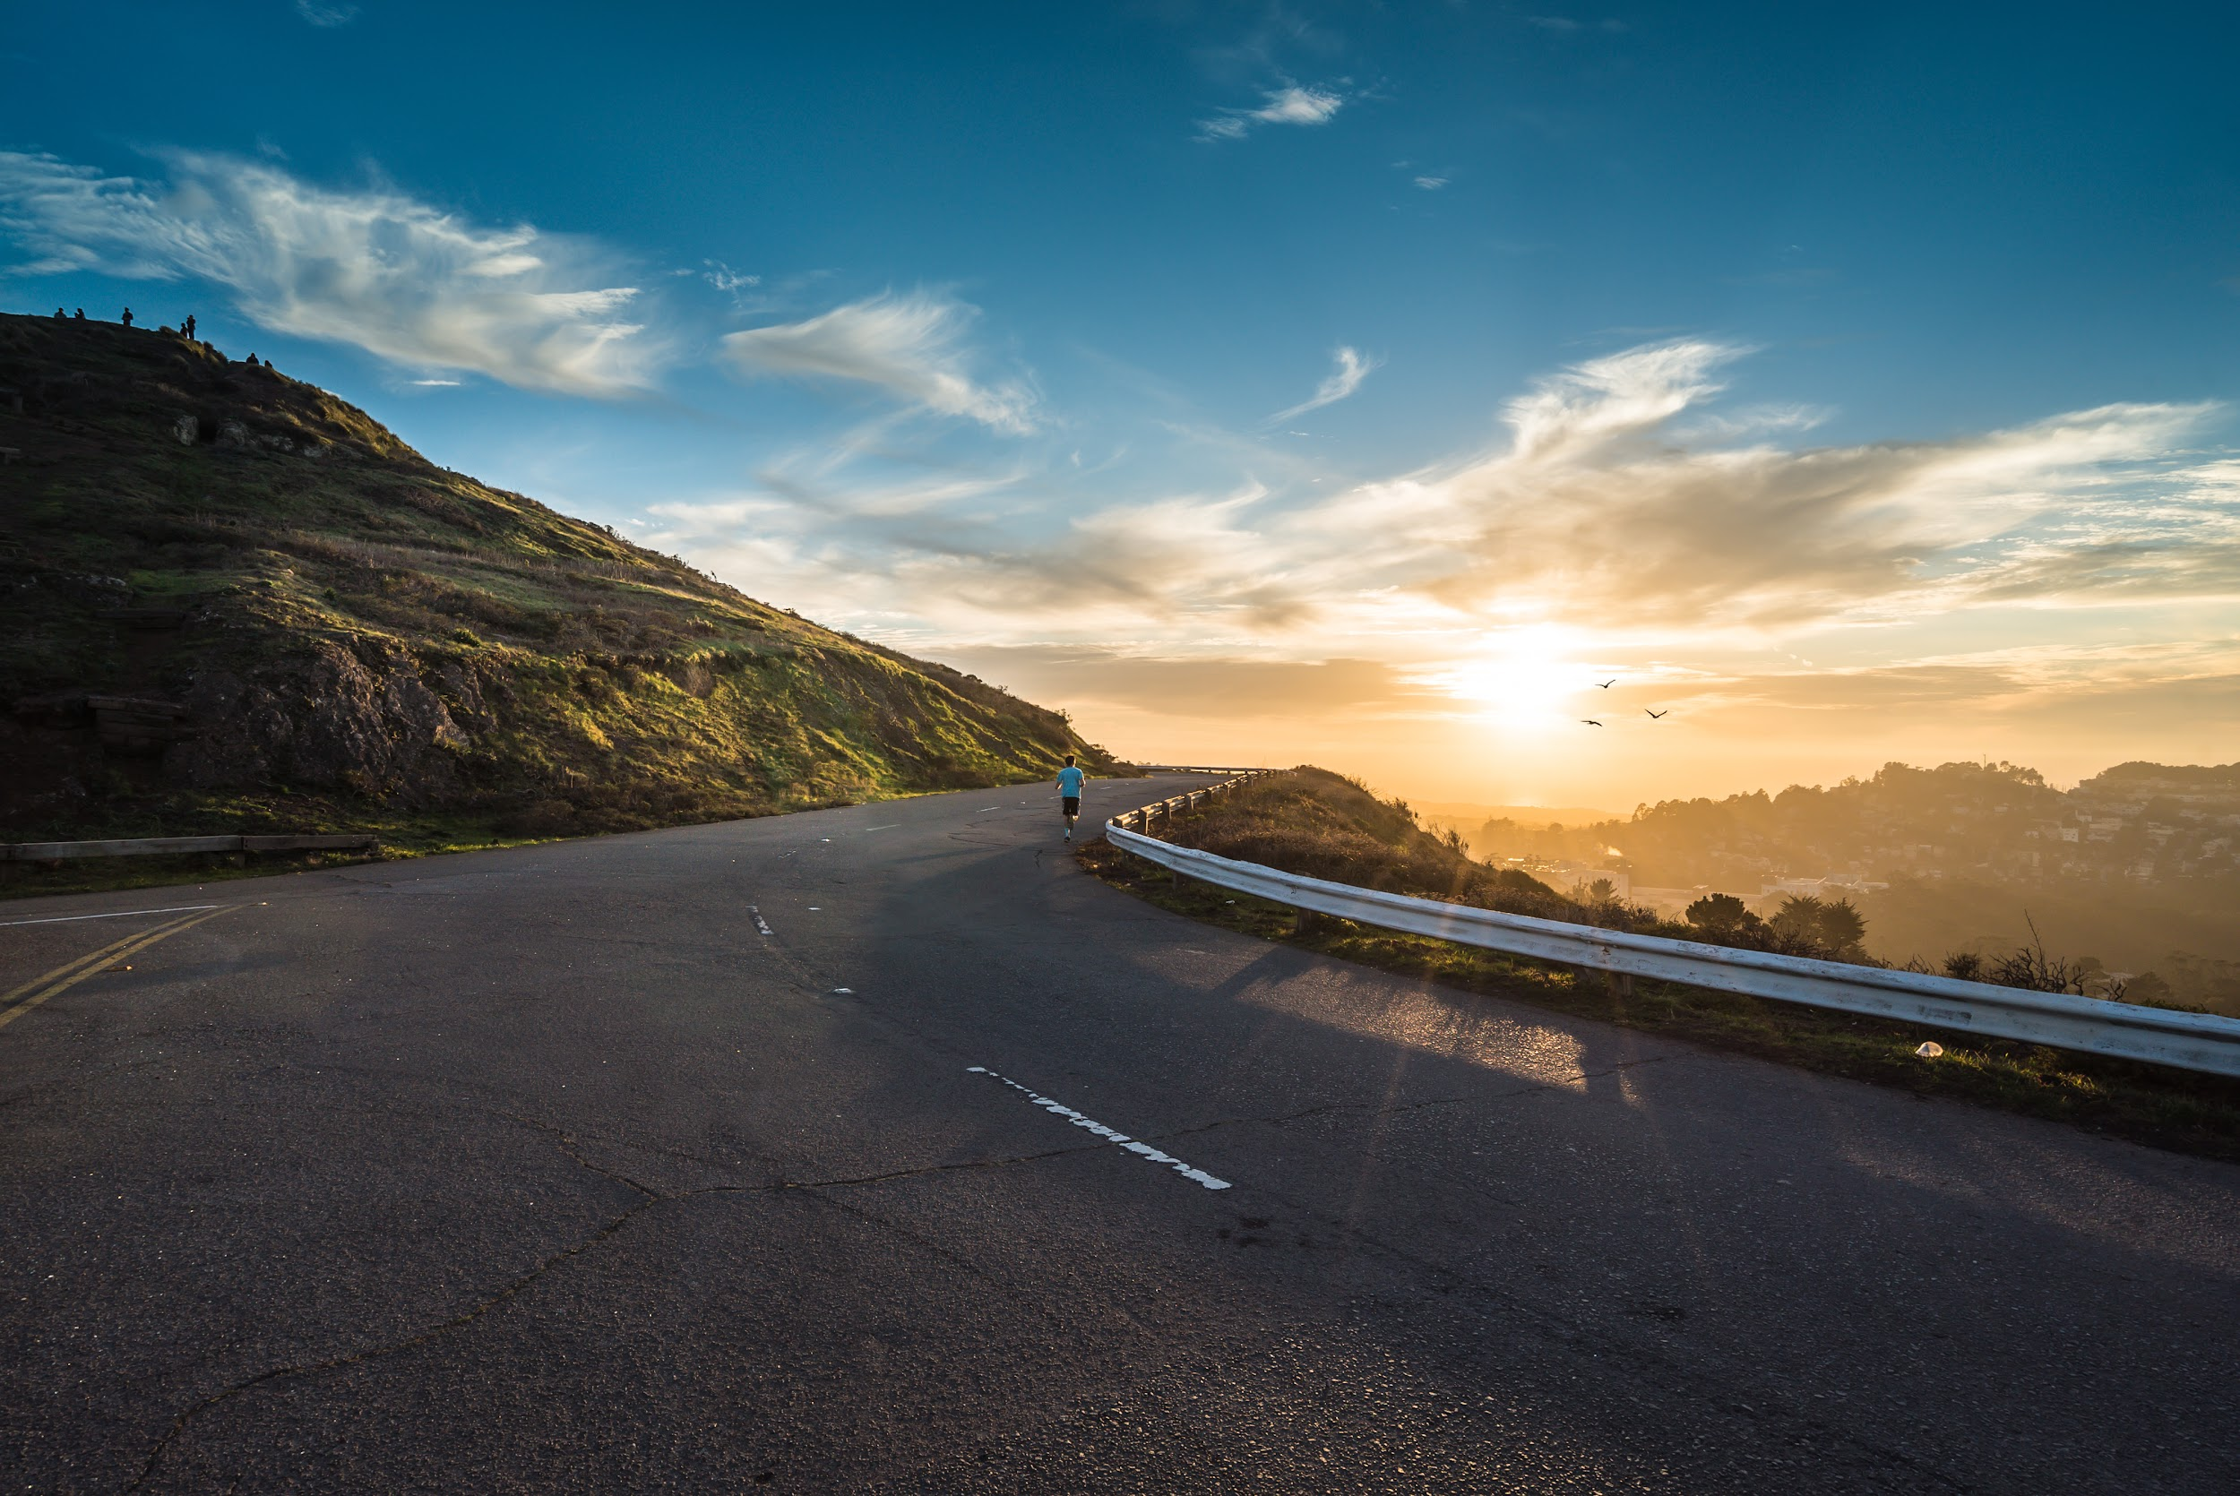
Será que, paralelamente a nossa existência, existem outras realidades mais desafiadoras que essa?

Slide 3
72 HORAS. 4 PESSOAS. 1 CARRO. 3 CÃES.

Slide 4

Long Beach
6h28

Slide 5
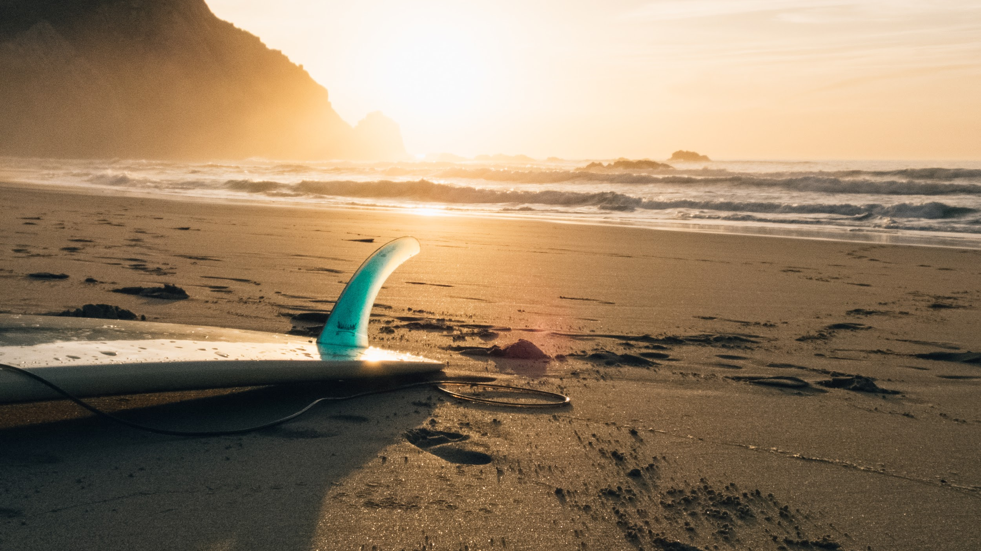
Pôr do sol de Malibu

Slide 6
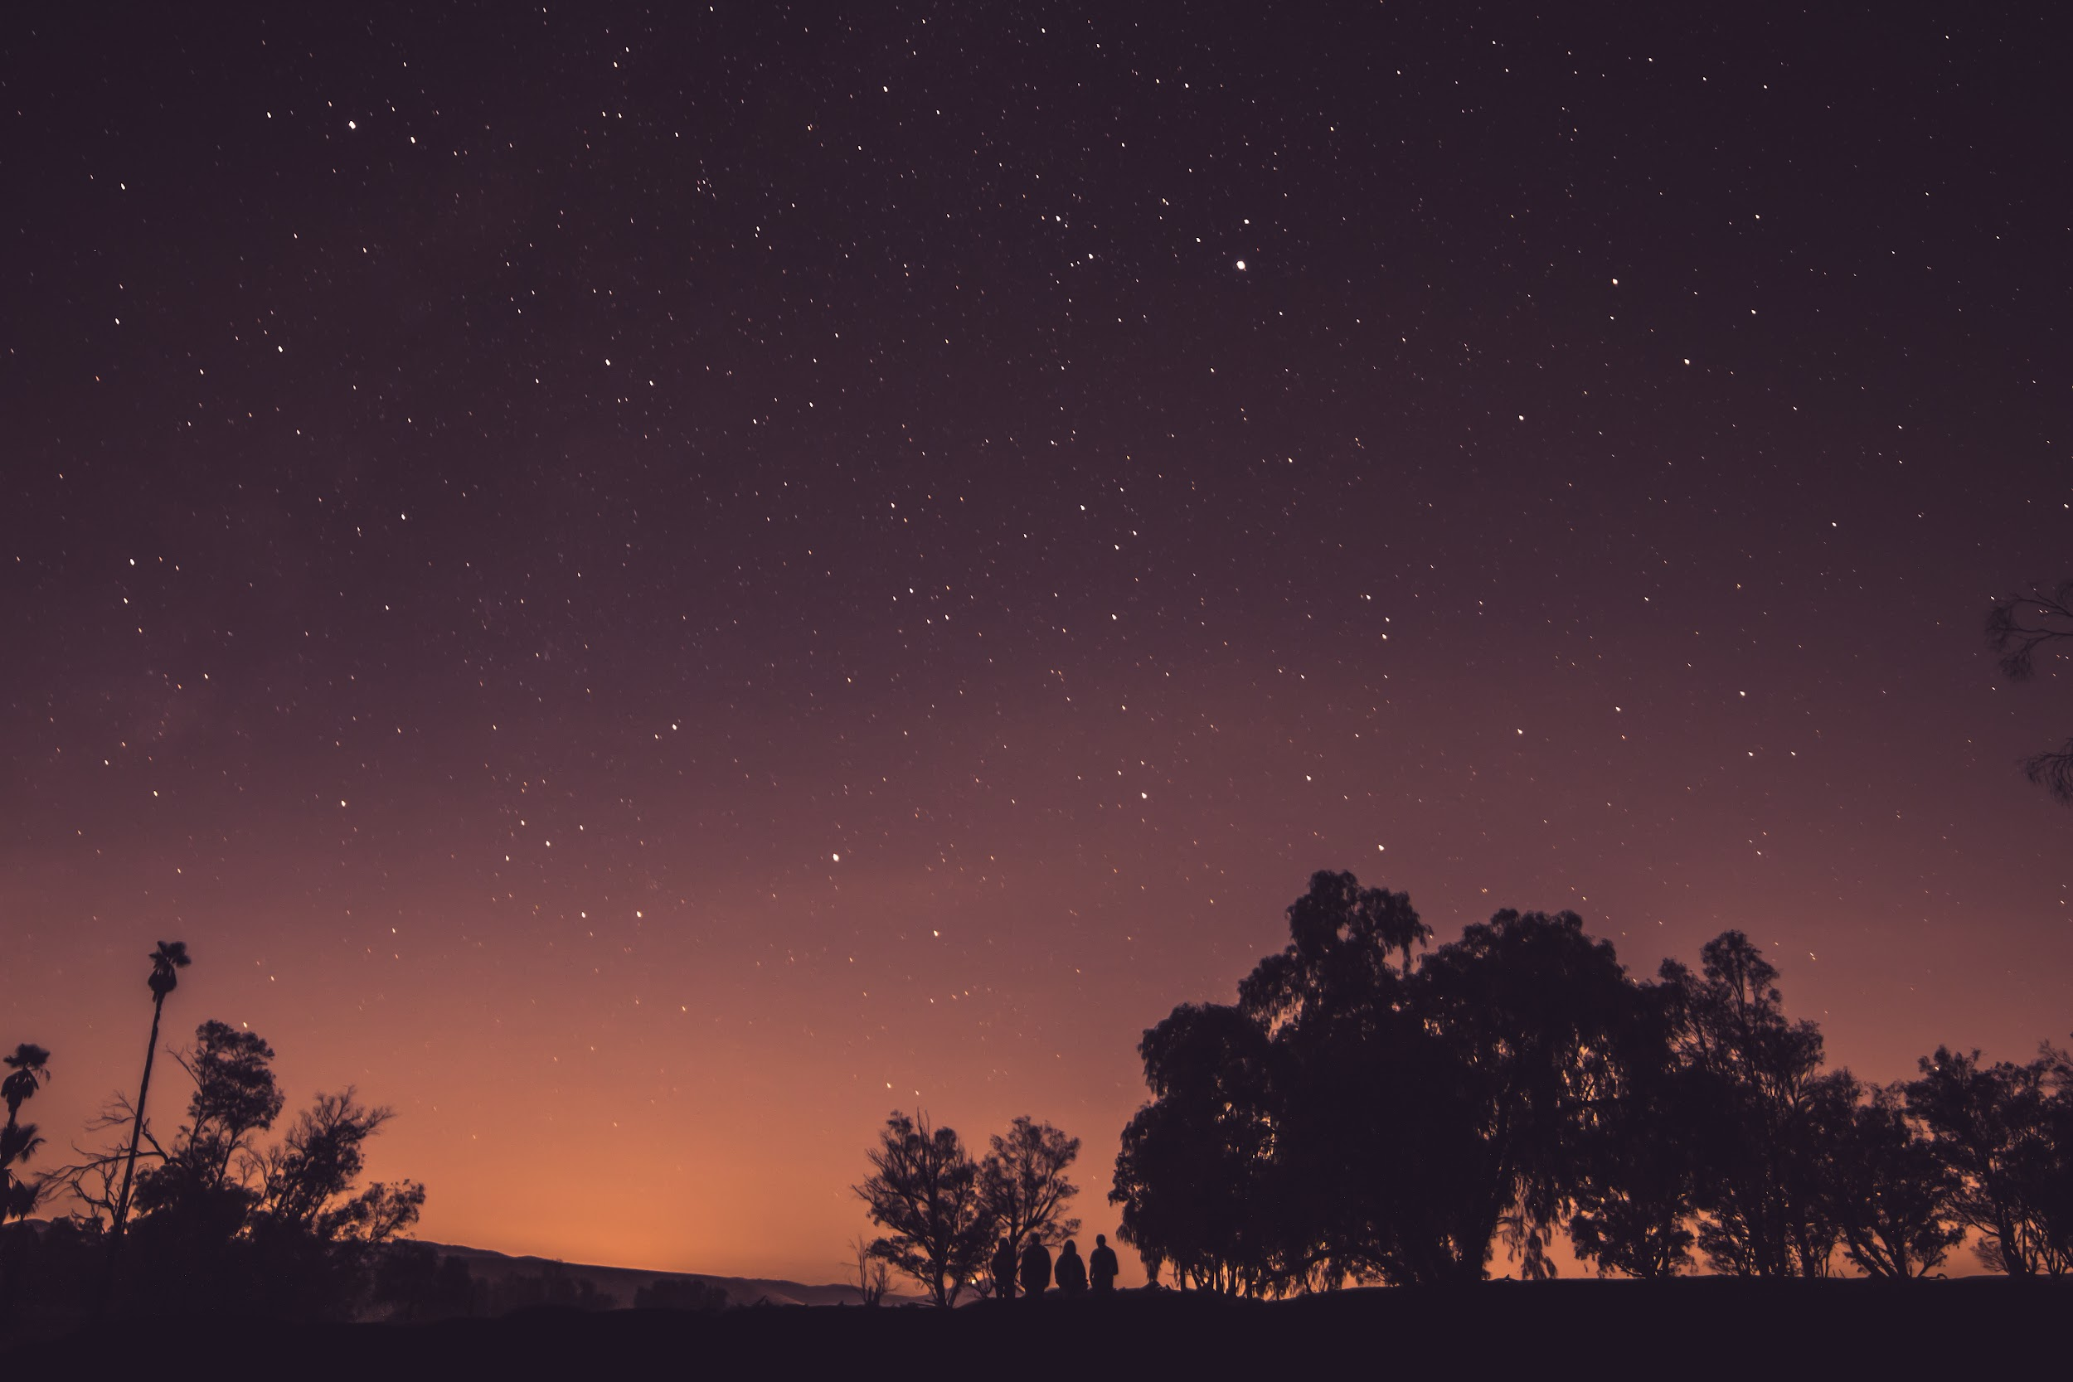

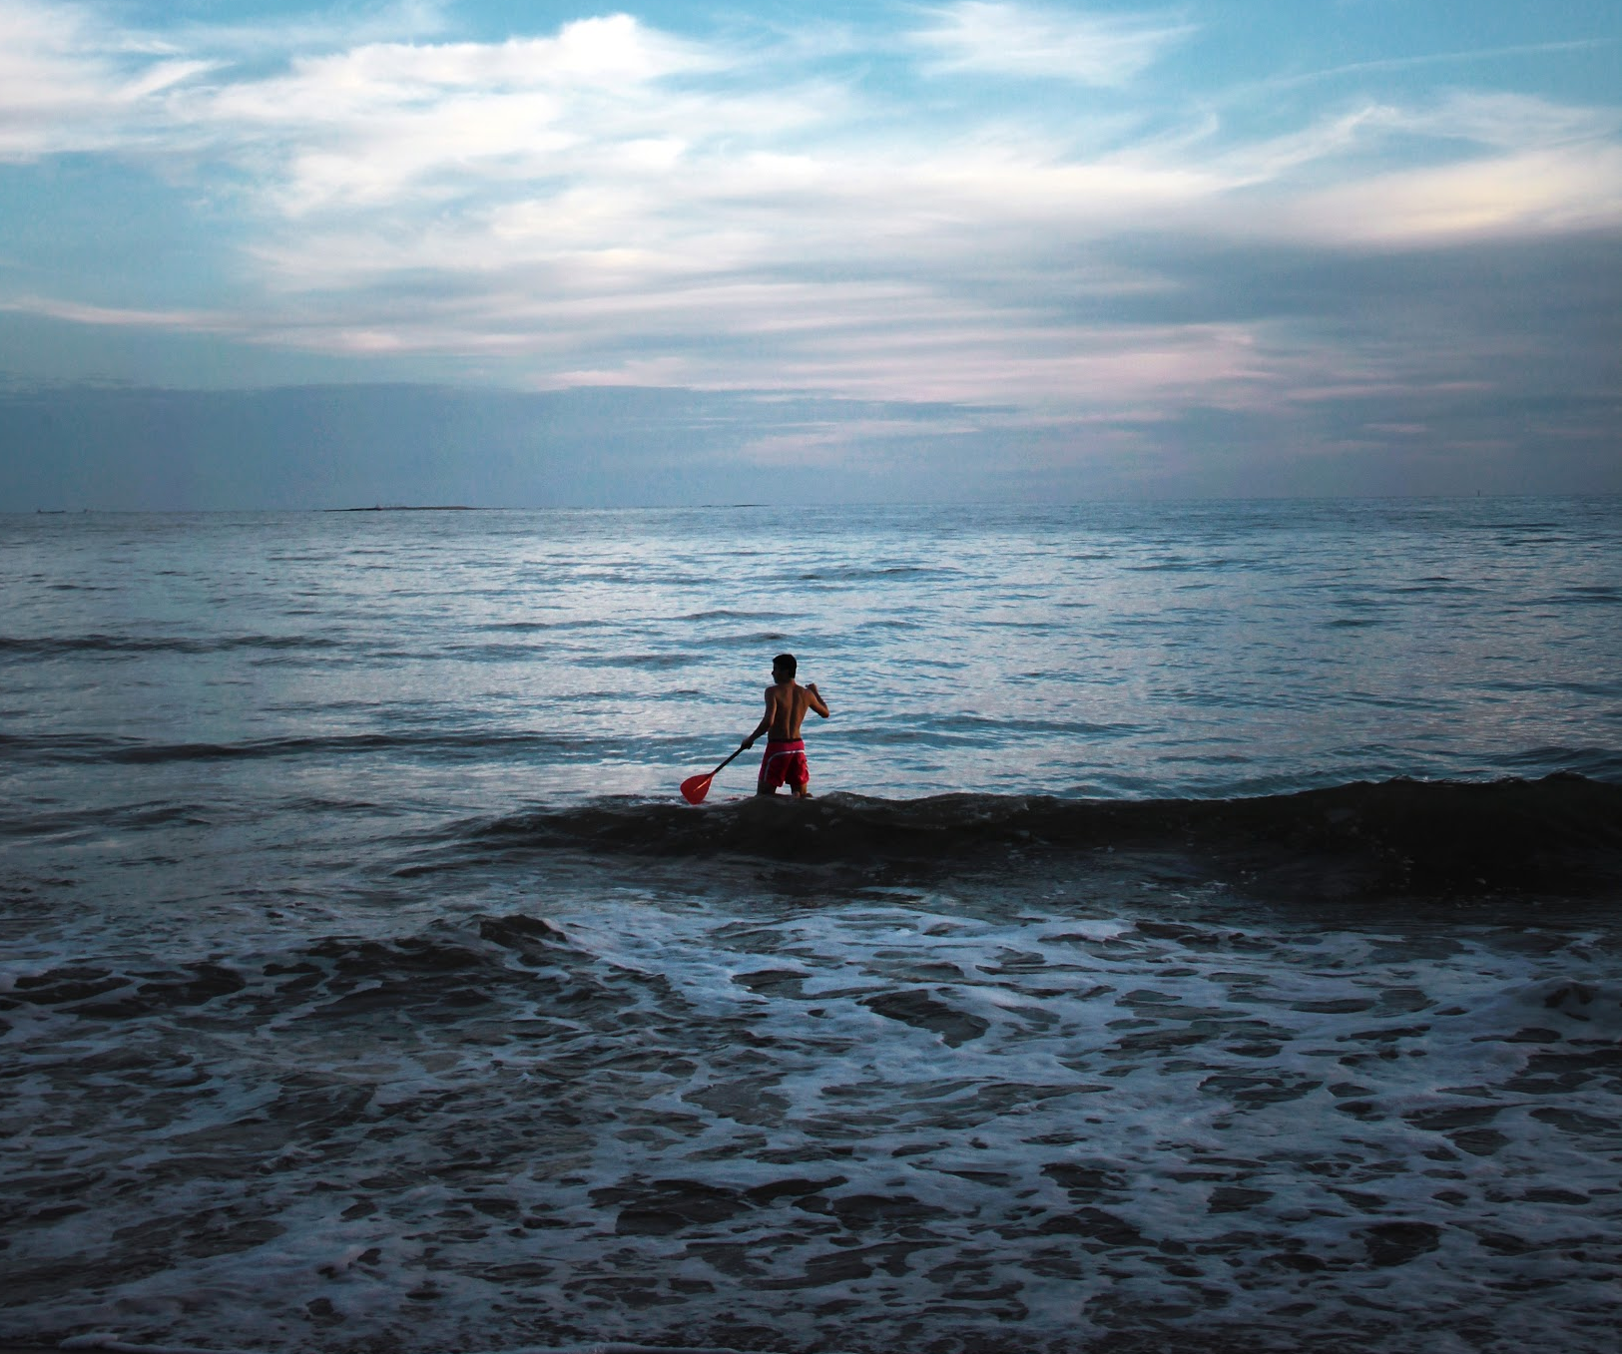

Slide 7

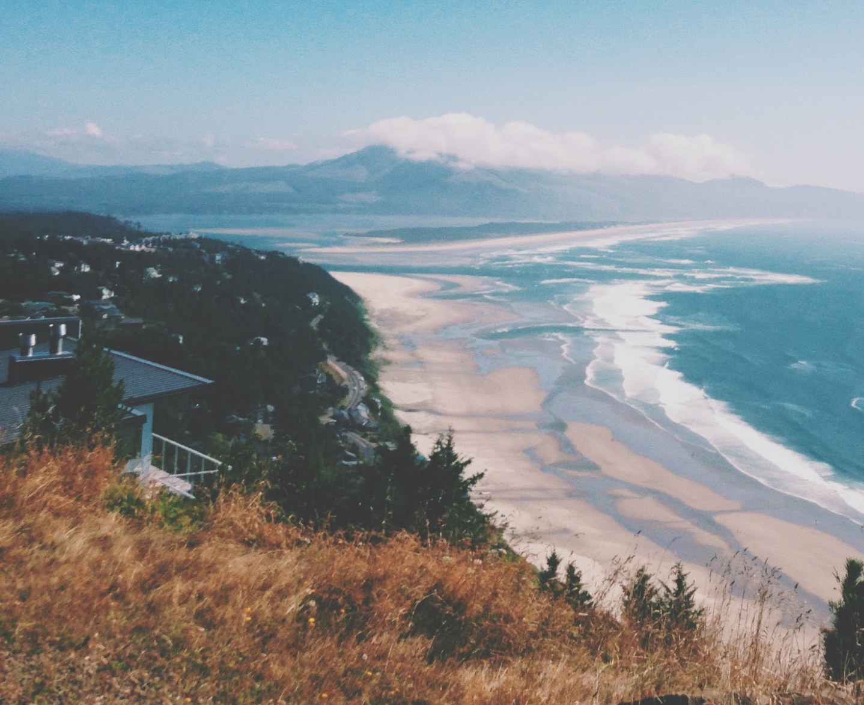

Pacific Coast Highway

Slide 9
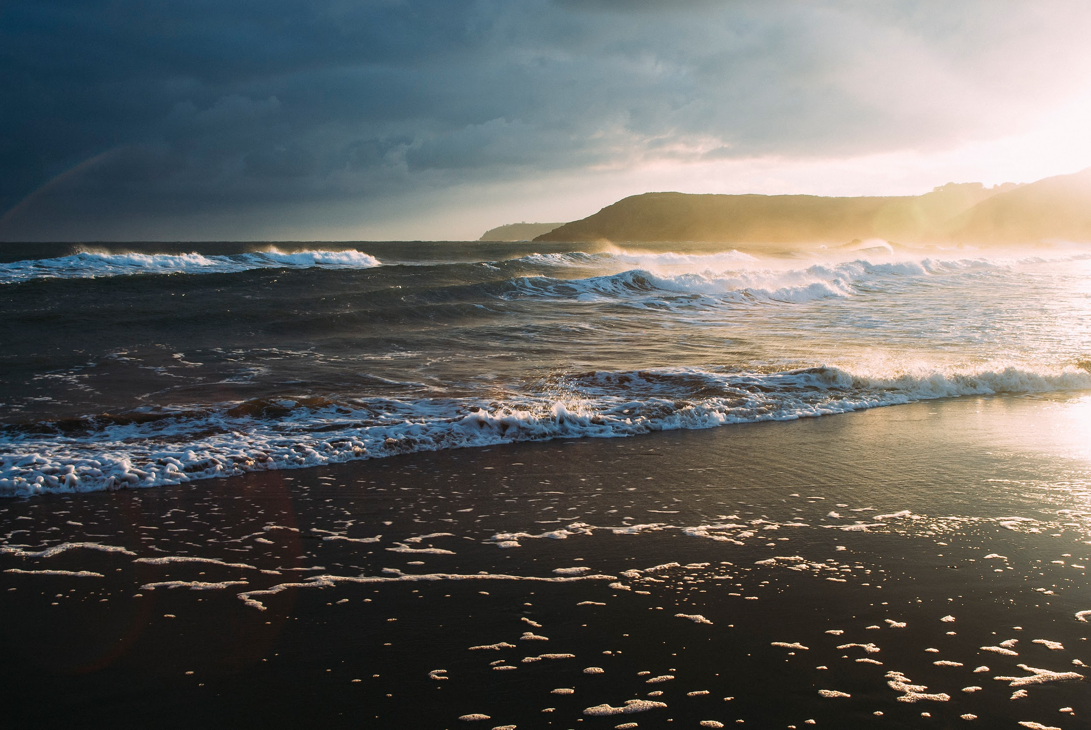


Slide 10
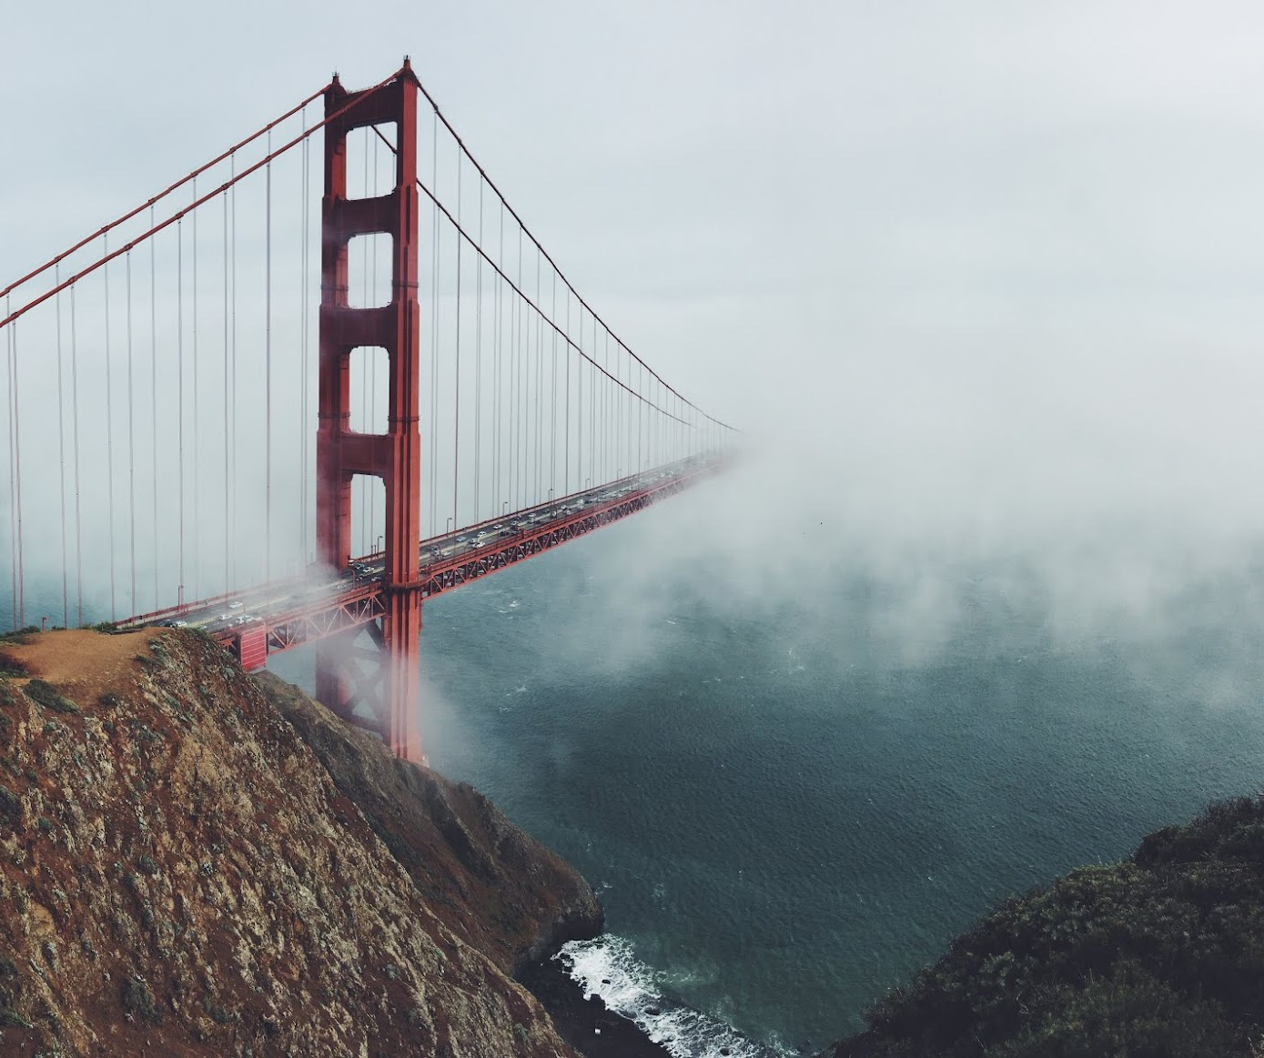


Digite seu texto aqui Digite seu texto aqui Digite seu texto aqui Digite seu texto aqui Digite seu texto aqui

